Slide 1
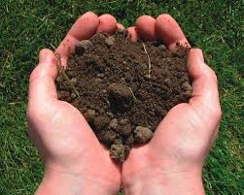
Состав и свойства почвы. Типы почв.

Slide 2
Почва в растениеводстве - это среда для возделывания растений.
От качества почвы зависит урожай.
Почва обладает важнейшим свойством – плодородием.

Slide 3
Что такое почва?
Почва — это рыхлый поверхностный слой Земли, обладающий плодородием, образование которого происходило в течение длительного времени в процессе взаимодействия материнской породы, растений, животных, микроорганизмов, климата и рельефа.

Slide 4
Плодородие почвы - это способность почвы обеспечивать растения в течение всего периода их роста и развития элементами питания, водой и воздухом.

Slide 5
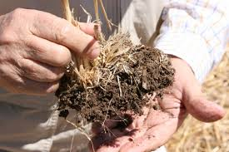
Почва по своему составу делится на две части:
Минеральную;
Органическую.

Slide 6
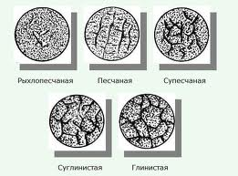
Минеральная часть почвы
Минеральная часть почвы включает в основном песок и глину.
В зависимости от содержания механических частиц – песка и глины – почвы делят на:
глинистые;
суглинистые;
песчаные;
супесчаные.

Slide 7
Органическая часть почвы
Органическая часть почвы состоит из остатков растений и животных.
При разложении органических остатков образуется перегной (гумус).
Перегной улучшает физические свойства почвы и обогащает её питательными веществами:
солями азота;
калия;
фосфора.

Slide 8
Почва состоит из отдельных комочков и может быть структурной и бесструктурной.
Структурная почва обладает небольшой липкостью, поэтому её легко копать и перепахивать. Из структурной почвы растения хорошо усваивают питательные вещества.
Бесструктурная почва плохо впитывает влагу. После дождей или полива такие почвы «заплывают», сильно уплотняются, становятся тяжелыми для обработки.

Slide 9
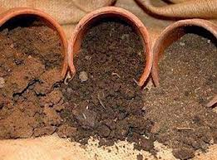
На территории России отмечаются свыше ста разных типов почв, самыми распространенными из которых являются:
подзолистые;
дерново-подзолистые;
дерновые;
серые лесные;
чернозёмы;
каштановые.

Slide 10
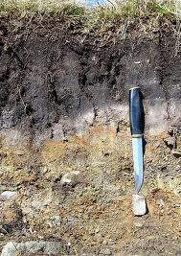
Подзолистые почвы.
Образовались под пологом сомкнутого хвойного леса с моховым покровом, бедной травяной растительностью или без неё.
Плодородный слой подзолистых почв невысок, примерно 10 см. под ним располагается серовато-белый слой, похожий на золу.

Slide 11
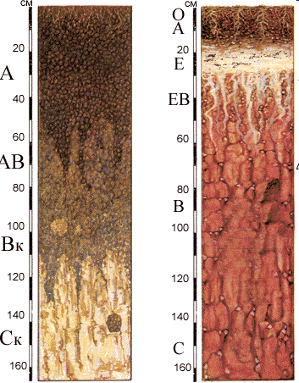
Дерново-подзолистые почвы.
Образовались под луговой и болотной растительностью.
Их плодородный слой составляет 20 см.

Slide 12
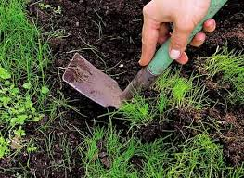
Дерновые почвы.
Складывались под луговой растительностью и лесами, имевшими значительный травянистый покров.
Плодородный слой дерновых почв достигает 25 см.

Slide 13
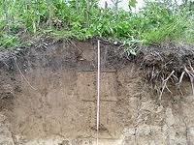
Серые лесные почвы.
Образовались как результат жизнедеятельности широколиственных лесов и луговых степей.
Их плодородный слой превышает 50 см.

Slide 14
Черноземные почвы.
Накапливаются под покровом травянистой лугово-степной и степной растительности.
Богатая растительность оставляет после себя значительное количество корневых остатков. Это способствует накоплению в почве большого количества перегноя.
Черноземные почвы отличаются высоким плодородием, их плодородный слой наиболее высок – 80-100 см.

Slide 15
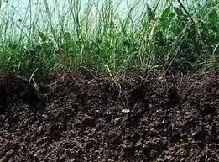
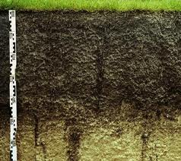
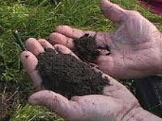
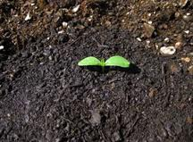

Slide 16
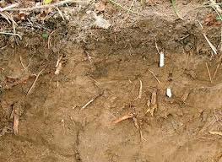
Каштановые почвы.
Образовались в условиях засушливого климата, под изреженной травяной растительностью сухих степей.
Плодородный слой этих почв составляет 30-40 см.

